Slide 1
佐賀県基山町 【１期計画：平成30年４月～平成35年３月】
・国道３号線、JR鹿児島本線、九州自動車道が縦走する陸上交通の要衝地であり、近隣市町と一大都市圏を形成。
・福岡市近郊でありながら、歴史・文化・自然が融合し、極めて生活環境の高いベッドタウンとして発展。
・大宰府防衛のために築かれた日本最古の朝鮮式山城であり、県内初の国の特別史跡に指定された
「基肄（きい）城」を町内に有する。
・人口17,398人（※住民基本台帳、平成29年3月末） 、面積22.15㎢
【中心市街地の課題等】
○商業エリアの魅力の向上
中心商店街の核店舗であったスーパーが撤退したことや、空き店舗が増加
したことにより、まちなかでの賑わいが一層衰退している。空き店舗のマッチ
ング等による新規出店促進や、既存個店の経営支援等を行い、魅力ある商
業環境を作る必要がある。
※空き店舗率：H19：13.9％→H28：18.0％（4.1％増）
○暮らしやすい環境の整備
将来の人口減少を見据え、高齢者や子育て世帯のニーズに対応し、医療・
福祉環境を整え、住宅の整備を行うことや、安心して暮らせる環境を作る
必要がある。
※中心市街地の高齢化率：H22：22.6％→H29：25.3％（2.7％増）
○交流人口の拡大
近隣の大型商業施設や町内の公共施設等に訪れる人はいるものの、その
大半を中心市街地に取り込むことができていない。エミュー等の新たな地域
資源を活用した、新たなまちなかイベントや、魅力発信の強化等により、交
流人口の拡大を図る必要がある。
※年間来場者数比較 近隣大型商業施設：約500万人
本町の中心市街地： 約49万人
【新計画目標】
目 標 | 目標指標 | 現状値 | 目標値
にぎわいある商業環境をつくる | ４商店街の 空き店舗率 (件) | 18.0％ (H28年度) | 10.0％ (H34年度)
まちなかの 居住人口を増やす | 中心市街地の 居住人口 （人） | 4,268人 （H28年度） | 4,536人 （H34年度）
まちなかに人を惹きつける | イベント来場者及び施設利用者数（※） （人/年） | 486,391人/年 (H28年度) | 523,500人/年 (H34年度)
※対象イベント・・きのくに祭り、ふれあいフェスタ、ＪＲウォーキング、ロードレース、まちなかイベント開催事業
対象施設・・・総合体育館、町民会館、基山町総合公園（多目的グラウンド）、図書館、多世代交流施設
【目指す中心市街地の都市像】
寄ってみよう 歩いてみよう 住んでみよう “ちょっとよい”が好循環を生み出すまちなかの実現
にぎわいある商業環境をつくる | まちなかの居住人口を増やす | まちなかに人を惹きつける
【主要事業】 ・空き店舗活用チャレンジショップ事業 ・空き店舗バンク事業 ・通り抜け路地整備事業 ・事業者育成支援事業 ・基山町ＰＲ事業 など | 【主要事業】 ・モール商店街クリニックモール整備事業 ・多世代交流拠点活用事業 ・官民連携による地域優良賃貸住宅整備事業 ・基山町ＰＲ事業（再掲） など | 【主要事業】 ・まちなかイベント開催事業 ・基山町ＰＲ事業（再掲） ・駅前駐輪場整備事業 ・通り抜け路地整備事業（再掲） など

Slide 2
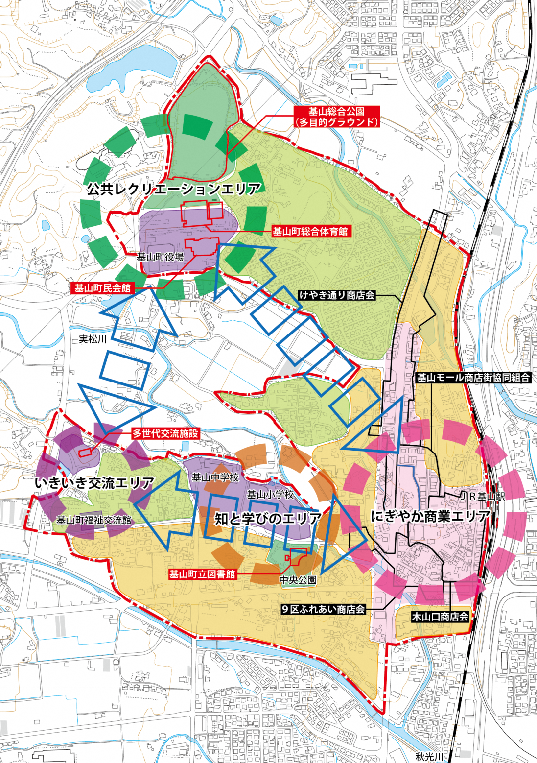
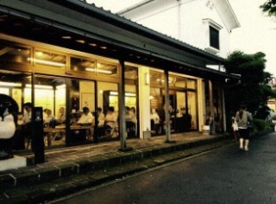
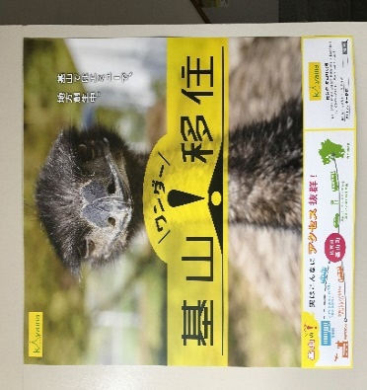
基山町中心市街地活性化基本計画の事業概要
にぎわいある商業環境をつくる
中心市街地区域 ：約106.9ha
①空き店舗活用チャレンジショップ事業
（店舗リフォーム支援事業・中心市街地出店支援事業）
中心市街地における出店者のリスクを軽減するため、商工会
やまちづくり会社、町が連携し、老朽化した店舗の改修を行う
店舗所有者や新規事業者への支援を新たに実施し、
中心市街地のスポンジ化を防ぐとともに、活性化に繋げる。
②空き店舗バンク事業
官民協働の調査により、空き店舗を物件化し、創業希望者と
空き店舗オーナーとのマッチングを行う。
③通り抜け路地整備事業
基山駅とモール商店街を繋ぐ通りなどにおいて、認識しやすく、歩いて楽しい空間として整備することにより、駅利用者や観光客の駅前エリアの回遊性を高める。
中心市街地人口 ：4,268人（平成29年3月末）
空き店舗の酒蔵をリノベーションし、アンテナショップとして再生された町内事例
まちなかの居住人口を増やす
④モール商店街クリニックモール整備事業
多様なサービスを提供できる場として、モール商店街中核施設跡地に民間によるクリニックモールの整備を行い、交流機会の増加とともに、にぎわい創出と定住人口の拡大に繋げる。
⑤多世代交流拠点活用事業
いきいき交流エリアにおいて、多世代交流の拠点として整備された「基山町多世代交流センター憩の家」を活用し、世代間交流の活性化を図る。
⑥官民連携による地域優良賃貸住宅整備事業
まちなか居住を実現するための核事業として、PFIの手法を活用し、民間活力により子育て若者世帯向けの地域優良賃貸住宅の整備を行い、居住人口の増加や多世代交流の活性化を図る。
⑤
④
③
まちなかに人を惹きつける
⑥
⑦まちなかイベント開催事業
商工会とまちづくり会社が連携し、モール商店街のグリーンロード
を有効活用し、オープンカフェなどのイベントを開催することにより、
交流人口の拡大を進め、中心市街地の賑わい創出を図る。
⑧基山町ＰＲ事業
基山町の観光地や特産品、エミューなどの地域資源等の
魅力発信による効果的なシティプロモーションを行い、
交流人口の拡大を図る。
＝施設利用者数の対象施設
中心市街地を対象として実施する事業①②⑦⑧

